Slide 1
Mechanika I.
VY_32_INOVACE_10-18
Inerciální a neinerciální vztažné soustavy

Slide 2
Opakování – klid a pohyb

Slide 3
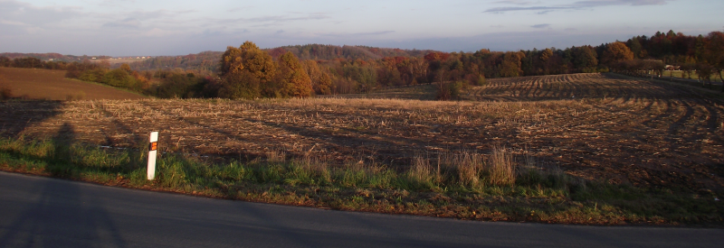
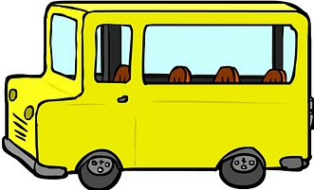
Těleso se pohybuje, jestliže se mění jeho poloha vzhledem k jiným tělesům.
Těleso je v klidu, jestliže se nemění jeho poloha vzhledem k jiným tělesům.
Klid i pohyb jsou vždy relativní, jejich popis závisí na volbě vztažného tělesa.
Pepíček sedí v autobusu
Autor fotografie: Alan Pieczonka

Slide 4
Těleso se pohybuje, jestliže se mění jeho poloha vzhledem k jiným tělesům.
Těleso je v klidu, jestliže se nemění jeho poloha vzhledem k jiným tělesům.
Klid i pohyb jsou vždy relativní, jejich popis závisí na volbě vztažného tělesa.

Slide 5
Poloha hmotného bodu
Spojením vztažného tělesa se soustavou souřadnic získáme
vztažnou soustavu.
y
x
z

Slide 6
Vztažné soustavy jsou:
Inerciální vztažná soustava – soustava, ve které platí zákon setrvačnosti
Neinerciální vztažná soustava – soustava, ve které neplatí zákon setrvačnosti
Za inerciální vztažné soustavy považujeme soustavy, které jsou pevně spojeny s povrchem Země nebo se vůči němu pohybují rovnoměrně přímočaře.

Slide 7
Dokážeme rozlišit klid a pohyb mechanickým dějem?
Vlak stojí, nebo je v rovnoměrném přímočarém pohybu?

Slide 8

Vlak je v klidu.

Slide 9
Vlak je v rovnoměrném přímočarém pohybu.

Slide 10
Mechanický (Galileiho) princip relativity:
Zákony mechaniky jsou stejné ve všech inerciálních vztažných soustavách.
Rovnice, které je popisují, mají stejný tvar. Žádným mechanickým dějem nelze rozlišit klid a rovnoměrný přímočarý pohyb.
Ne všechny veličiny ve všech inerciálních soustavách mají stejné hodnoty!
Konstantní hodnoty: hmotnost, čas, zrychlení, síla …
Různé (relativní) hodnoty: rychlost, dráha, tvar trajektorie

Slide 11
Trajektorie je část přímky.

Slide 13
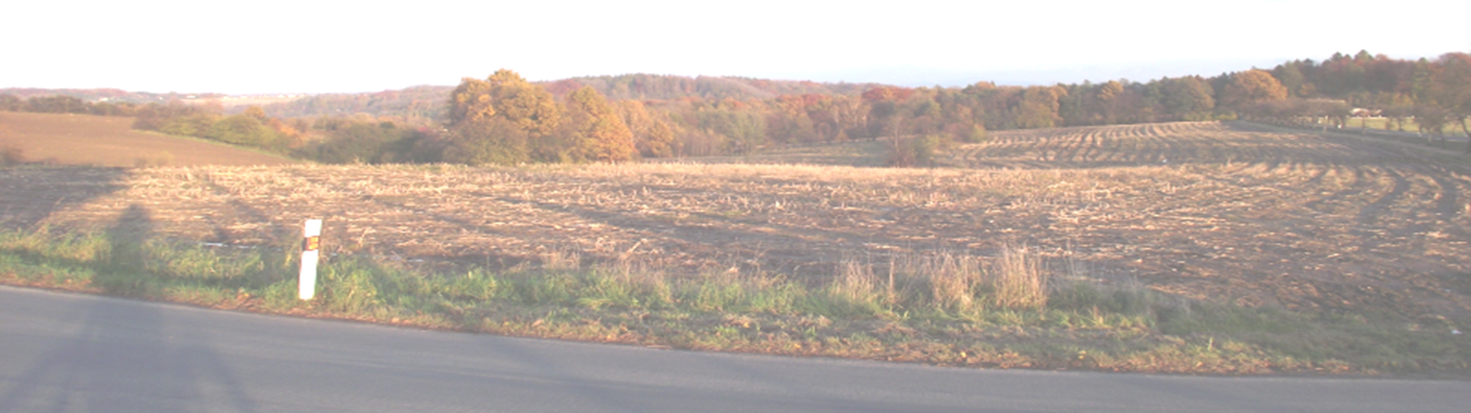
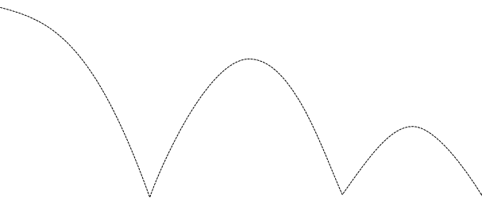
Trajektorii tvoří části parabol.

Slide 14
Neinerciální vztažné soustavy se vůči inerciálním pohybují vždy jinak, než rovnoměrným přímočarým pohybem.
Pohybují se zrychleně nebo zpomaleně, anebo se otáčejí.

Slide 15



Slide 16
Autobus je v klidu nebo v rovnoměrném přímočarém pohybu.
Míč je klidu nebo v rovnoměrném přímočarém pohybu.

Slide 17
Autobus zrychluje.
F_{s}
Míč zrychluje.

Slide 18
Autobus brzdí.
F_{s}
Míč zrychluje.

Slide 19
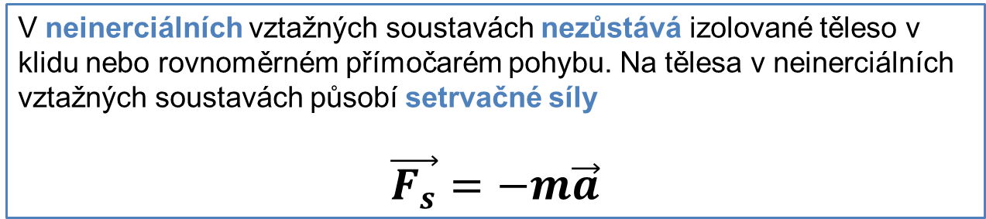
V neinerciálních vztažných soustavách nezůstává izolované těleso v klidu nebo rovnoměrném přímočarém pohybu. Na tělesa v neinerciálních vztažných soustavách působí setrvačné síly
$$\vec{F_{s}}=−m\vec{a}$$

Slide 20
Autor obrázků: Alan Pieczonka
Zdroj klipartů: MS Office

Slide 21
Děkujeme za pozornost.
Autor DUM: Mgr. Alan Pieczonka

